Slide 1
EDM699 – Introdução ao letramento midiático e informacional
Competências midiáticas e digitais
25 11 2020

Slide 20
Quadro Europeu de Referência para a Competência Digital [DIGCOMP: A Framework for Developing and Understanding Digital Competence in Europe] + [DigComp 2.0: The Digital Competence Framework for Citizens]
A competência digital foi recentemente definida como o conjunto de conhecimentos, habilidades, atitudes, capacidades, e estratégias necessário para usar as tecnologias da informação e comunicação (TIC) e os meios de comunicação digitais para executar tarefas, resolver problemas, comunicar, gerir informações, colaborar, criar e partilhar conteúdo, e construir conhecimento de forma eficaz, eficiente, adequada, crítica, criativa, autónoma, flexível, ética e reflexiva, para o trabalho, o lazer, a participação, a aprendizagem e a socialização (Ferrari, 2012).
Ferrari, A. (2012). Digital competence in practice: an analysis of frameworks. Sevilha: JRC-IPTS.

Slide 21
• Lazer: utilização de tecnologias para questões pessoais ou de entretenimento (os exemplos incluem: a procura de voos para férias, jogos, leitura de livros, a observação de vídeos em direto na web, a audição de música através de ferramentas digitais);
• Social: interação com amigos e colegas através de ferramentas digitais (os exemplos incluem: o envio de correio eletrónico ou de SMS, a participação em redes sociais, a conexão com outros através de comunidades online);
• Comprar e Vender: utilização de recursos online para comprar e vender bens, comércio eletrónico,
consumismo online (os exemplos incluem: a compra de um voo ou de um bilhete de comboio online, a
compra de aplicações e programas, a compra e venda de bens virtuais tais como itens para utilizar em
mundos virtuais ou ambientes de videojogo, a participação em serviços de consumidor-para-consumidor);

Slide 22
• Aprendizagem: utilização de tecnologias para a aprendizagem ao longo da vida (os exemplos incluem: a utilização de um programa de referências bibliográficas quando se escreve um trabalho escolar/académico, a utilização da web para pesquisar informação, a utilização de subscrições especializadas para aceder a artigos científicos, a utilização de comunidades online como uma rede para a troca de conhecimento);
• Emprego: utilização de tecnologias para executar diferentes tipos de trabalho (os exemplos incluem: a utilização de um programa para registar as encomendas de clientes num bar e para calcular a conta, a utilização de uma folha de cálculo para calcular orçamentos, a compreensão das configurações sem fio de maquinaria);
• Cidadania: utilização de tecnologias para participar de forma ativa e cívica e utilizar serviços (os exemplos incluem: realização de operações bancárias online, governo eletrónico, comércio eletrónico);
• Bem-estar: utilização de tecnologias para questões relacionadas com a saúde (os exemplos incluem: a marcação de consultas médicas, a verificação online de informação relacionada com aspetos da saúde, a utilização de um sistema de registo de dados para rastreamento de atividade desportiva).

Slide 23
Áreas de competência e competências

Slide 26
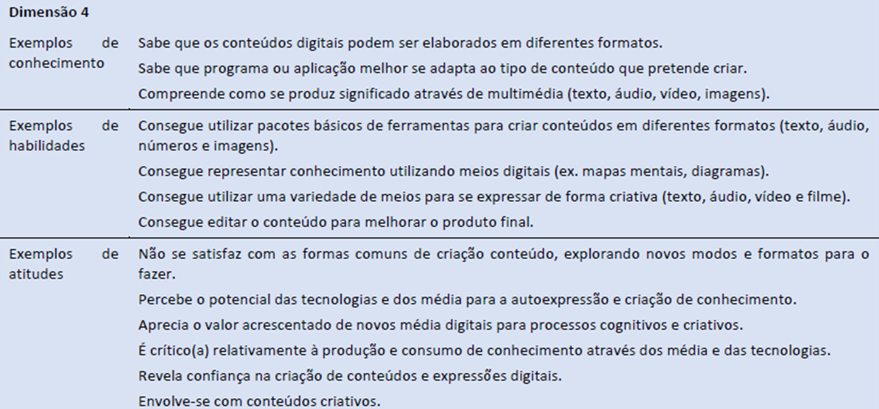

Slide 29
UNESCO. (2013). Global Media and Information Literacy Assessment Framework: Country Readiness and Competencies. Paris: UNESCO.

Slide 31
“O Letramento midiático é a capacidade de acessar, analisar e avaliar o poder das imagens, sons e mensagens com os quais enfrentamos todos os dias e que desempenham um papel importante na cultura contemporânea. Inclui a capacidade individual de se comunicar usando a mídia com competência (UNESCO, 2010, p. 5) ".

